Slide 1
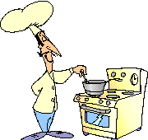
KUCHNIA POLSKA (STAROPOLSKA) I REGIONALNA

Slide 2
KUCHNIA POLSKA
Pierwsze surowce, z których sporządzano w staropolskiej kuchni potrawy, to: różne gatunki kasz, mąka pszenna i żytnia, groch, bób, soja, olej konopny, grzyby świeże, suszone i kiszone, wieprzowina i wołowina (solone, wędzone), dziczyzna, słonina, ser, masło, jaja. Z warzyw stosowano głównie: ogórki kiszone, kapustę, buraki, marchew, cebulę, czosnek, rzepę. Z owoców znano: jabłka, wiśnie, czereśnie i śliwy.

Slide 3
PRZYPRAWY I ZIOŁA
W dawnej kuczni polskiej stosowano zarówno przyprawy obcego pochodzenia- pieprz, imbir, gałkę i kwiat muszkatołowy, ziele angielskie i liście laurowe, goździki, cynamon, szafran, paprykę, jak i zioła, zbierane na naszych polach, w lasach i ogrodach. Pospolite przyprawy i zioła dawnej kuchni polskiej to: pietruszka, jałowiec, kminek, mięta, rozmaryn, majeranek, szałwia, tymianek, lubczyk, cząber, koper, chrzan, czosnek, suszone śliwki, miód, piwo.

Slide 4
ZUPY
W kuchni staropolskiej jadano mało zup, podawano je głównie jako danie śniadaniowe. Tradycyjne polskie zupy to:
Żur
Czernina
Rosół
Barszcz czerwony
Kapuśniak
Krupnik
Polewka
Zupa owocowa
Zupa grzybowa
Zupa rybna

Slide 5
Żur- to jedne z najstarszych polskich zup sporządzane na zakwasie, którego podstawowym składnikiem jest żytnia mąka razowa. Żur można sporządzać na wywarze jarskim lub z kości i jarzyn z dodatkiem suszonych grzybów. Żury gotowane są z białą kiełbasą, wędzonym boczkiem, żeberkami. Na wigilię w staropolskiej kuchni podawano postny barszcz czerwony z uszkami, zupę grzybową lub migdałową. Ostatecznie na pierwszym miejscu utrzymał barszcz i uszka z grzybami.

Slide 6
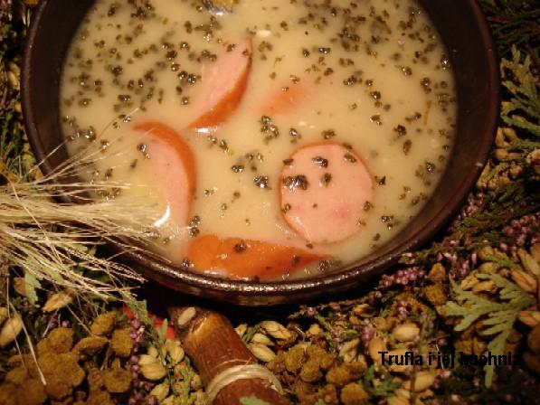
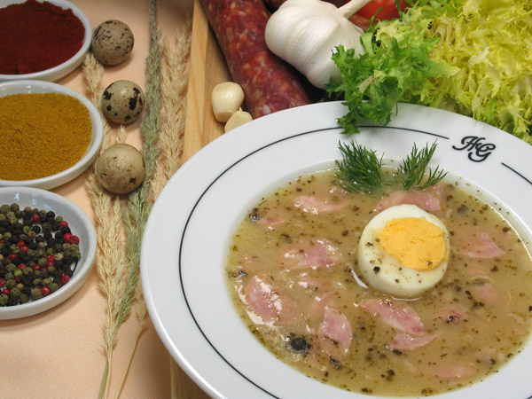
ŻUR NA KIEŁBASIE

Slide 7
POTRAWY Z MĄKI, KASZ, JAJ, SERA
Potrawy z mąki były bardzo popularne. Sporządzano z niej kluski, łazanki, pierogi i naleśniki.
Z kasz gotowano zupy, jadano je z mlekiem, zapiekano w piecu, kraszono słoniną, przyprawiano grzybami i śliwkami, podawano je do mięs, polewając je sosem.

Slide 8
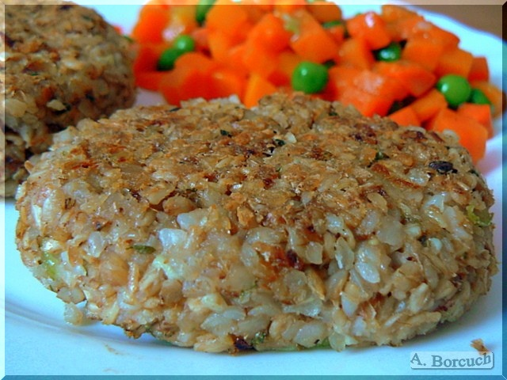
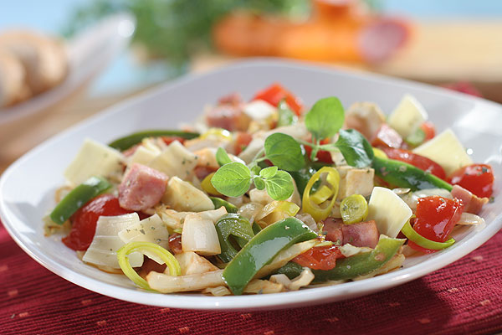
ŁAZANKI
Z KAPUSTĄ
KOTLETY
Z KASZY GRYCZANEJ
Z GRZYBAMI

Slide 9
POTRAWY Z WARZYWAMI I GRZYBAMI
Grzyby stanowią podstawę wielu dań typowo polskich, dodawano je do różnych potraw- pieczeni, bigosu, dziczyzny, ryb, drobiu, zup. Stosowano takie warzywa jak: pomidory, papryka, kalafiory, kalarepa, fasola, cebula, sałata, Potrawą często sporządzaną, typową dla kuchni staropolskiej był bigos.

Slide 10
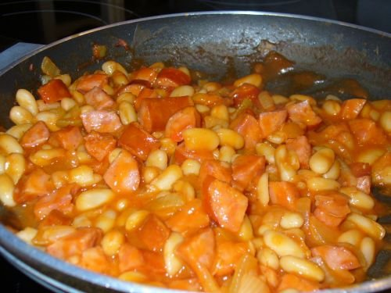
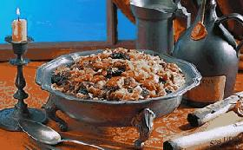
BIGOS STAROPOLSKI
FASOLA
PO POLSKU

Slide 11
POTRAWY Z MIĘSA ZWIERZĄT RZEŹNYCH I DZICZYZNY
Potrawy z mięsa charakteryzowały się najczęściej winnym lub winno- słodkim smakiem, uzyskiwanym przez dodatek naturalnych kwasów, np. żuru, serwatki oraz kwaśnych owoców, octów piwnego i winnego

Slide 12
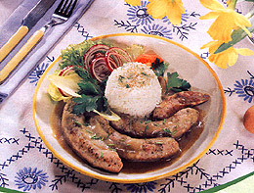
BIAŁA KIEŁBASA W SOSIE CHRZANOWYM

Slide 13
POTRAWY Z PODRBÓW
Podroby były wykorzystywane w bardzo szerokim zakresie. Sporządzano z nich zupy, drugie dania, dodawano do nadzień, farszów, pasztetów. Popularne były zimne zakąski i dania zasadnicze.

Slide 14
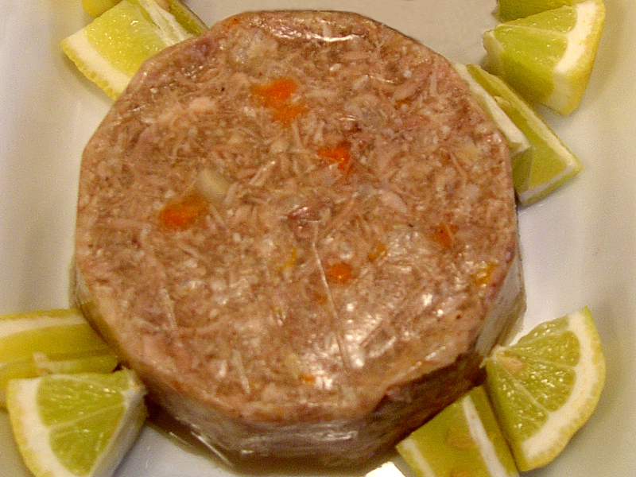
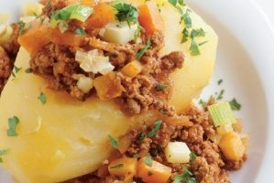
WĄTRÓBKA
Z JABŁKAMI
GALARETKA
Z NÓŻEK

Slide 15
POTRAWY Z DROBIU I DZIKIEGO PTACTWA
Drób i dzikie ptactwo zazwyczaj pieczono z różnymi rodzajami nadzienia- z podrobów, kasz, owoców, kapusty, mięsa.

Slide 16
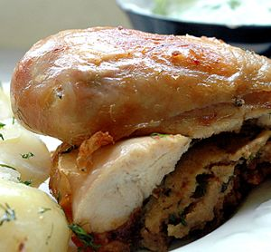
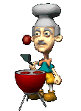
KURCZAK PO POLSKU

Slide 17
POTRAWY Z RYB
Kuchnia staropolska słynęła z potraw rybnych. Bardzo ceniono zupę rybną zaprawiono na kwaśno octem winnym i miodem. Najstarsze sposoby sporządzania potraw z ryb to pieczenie i gotowanie. Wykorzystywano następujące ryby: łososie, jesiotry, węgorze, karpie, szczupaki, śledzie, leszcze, liny, okonie, dorsze.

Slide 18
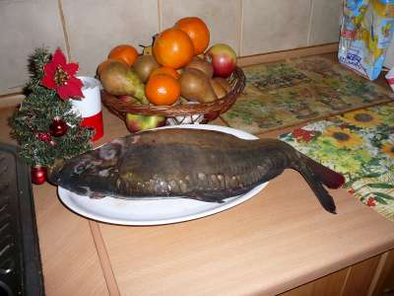
KARP PO POLSKU

Slide 19
CIASTA I DESERY
Desery w kuchni staropolskiej nazywano wetami. Sporządzano mleczka, galaretki, kremy, podawano owoce- jabłka, gruszki, śliwki, wiśnie, czereśnie, jagody leśne, a od wieku XVII pomarańcze, cytryny i inne owoce południowe.

Slide 20
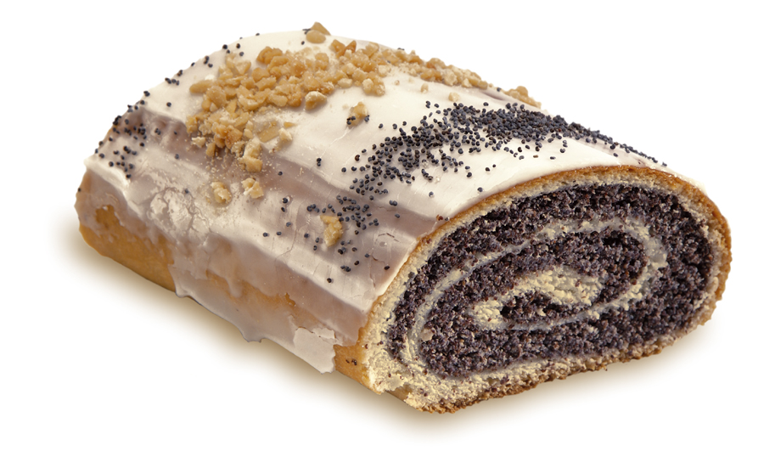
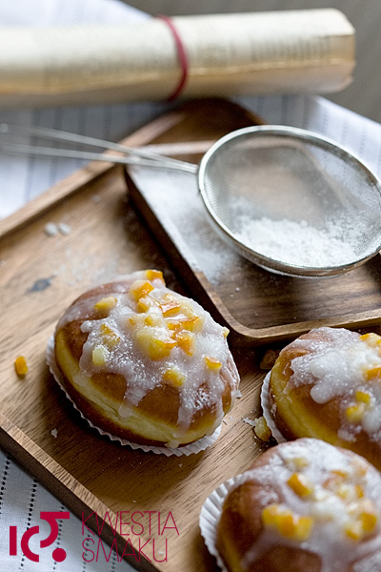
PĄCZKI
STRUCLA MAKOWA

Slide 21
KUCHNIA REGIONALNA
Powstanie kuchni regionalnej związane jest z różnorodnością klimatu i zróżnicowaniem jakości gleb. Z tych czynników wynikały możliwości uprawy różnych roślin i hodowli różnych zwierząt.
Kuchnie poszczególnych regionów Polski różnią się między sobą głównie rodzajem stosowanych surowców i metodami sporządzania potraw.

Slide 22
POTRAWY REGIONU PODHALAŃSKIEGO
Charakterystyczne dla regionu podhalańskiego są potrawy z baraniny, rzadko spotykane w innych kuchniach regionalnych, oraz potrawy mączne. Typowe dania to: kwaśnica, baranina duszona z jarzynami, schab po góralsku, krokiety z oscypkiem, małdrzyki, prażucha, kluski scykane.

Slide 23
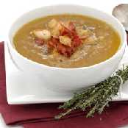
KWAŚNICA

Slide 24
POTRAWY REGIONU ŚLĄSKIEGO
W regionie śląskim najczęściej spożywa się gęste, tłuste zupy, sporządzane na wywarach mięsnych i potrawy mięsne w sosach. Często podawane są ziemniaki odsmażane z boczkiem lub słoniną z kwaśnym mlekiem.

Slide 25
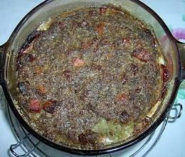
KARTOFLAK

Slide 26
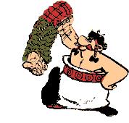
POTRAWY REGIONU MAŁOPOLSKIEGO
W regionie małopolskim najbardziej popularne są potrawy z mąki, kasz i ziemniaków oraz zupy na mleku i jarzynach.

Slide 27
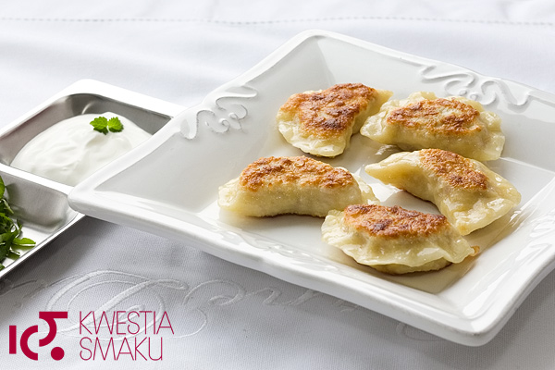
PIEROGI Z KASZĄ GRYCZANĄ I SEREM

Slide 28
POTRAWY REGIONU WIELKOPOLSKIEGO
Podstawą kuchni tego regionu są potrawy z ziemniaków i mąki. Mięsa i ryby jada się mniej. Do najbardziej znanych dań tego regionu należą: zupa z ziemniaków zwana ślepe ryby oraz kaczka z pyzami drożdżowymi i modrą kapustą.

Slide 29
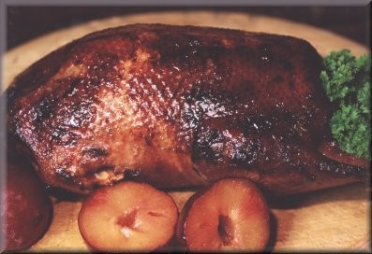
KACZKA PO POZNAŃSKU

Slide 30
POTRAWY REGIONU MAZOWIECKIEGO
Podstawą kuchni mazowieckiej są: owoce świeże i przetworzone, stosowane do wypieku ciast i do pieczeni mięsnych. Z tego regionu pochodzi zupa pomidorowa.

Slide 31
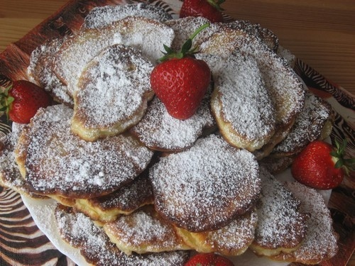
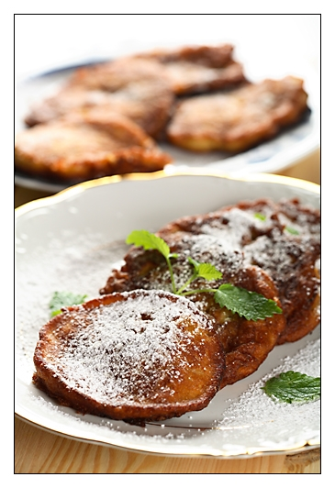
RACUSZKI PO PODLASKU

Slide 32
POTRAWY REGIONU WARMIŃSKO-MAZURSKIEGO
Region warmińsko-mazurski charakteryzuje się bogactwem potraw z ryb i ziemniaków.

Slide 33
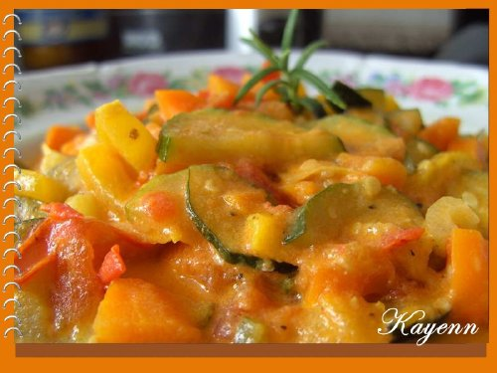
MARCHEW PO MAZURSKU

Slide 34
POTRAWY REGIONU POMORSKIEGO
Podstawą kuchni regionu pomorskiego są ryby, które gotowano, prażono, wędzono i suszono.

Slide 35
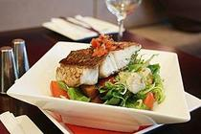
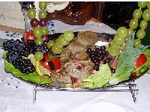
KISZKA KASZUBSKA
RYBA
PO TORUŃSKU

Slide 36
KONIEC

